Slide 1
Pengantar Teknologi Mobile
Introduction

Slide 2
Deskripsi Matakuliah
Matakuliah ini mengajarkan tentang pengantar dan konsep-konsep teknologi perangkat bergerak (mobile) dan wireless, seperti: handphone, pocket pc, jaringan wireless, GSM, CDMA, 3G, 4G, bluetooth, dan lain-lain.
Mengajarkan konsep-konsep aplikasi mobile dan pengembangannya, seperti: WAP, WML, arsitektur J2ME, QT, Android, dan Symbian

Slide 3
Kompentensi Matakuliah
Setelah menyelesaikan kuliah ini mahasiswa diharapkan mampu:
Mengetahui konsep-konsep teknologi mobile
Mengerti arsitektur teknologi mobil
Mengetahui teknologi vendor teknologi mobile
Mengetahui dan mengerti aplikasi mobile dan pengembangan nya

Slide 4
Silabus
Pengantar Teknologi Mobile
Perkembangan Teknolgi Wireless: 1G, 2G, 3G, 4G
Location Based System & Wireless Technical
Mobile Communication System
Wi-Fi dan Bluetooth
WAP (Wireless application protocol)
WML Dasar dan Navigasi
WML Form + WML Script
XHTML
Arsitektur dan Teknologi Symbian
Arsitektur dan Teknologi .NET Compact Framework
Arsitektur dan Teknologi J2ME
Arsitektur dan Teknologi Symbian Qt
Arsitektur dan Teknologi Iphone & Android

Slide 5
Sejarah
1946 : Sistem telepon bergerak (mobile telephone) di Amerika
1947 : Konsep “Cell” dikembangkan AT&T
1971 :AT&T mengusulkan “High Capacity Mobile Phone Service ke FCC
1983 : AMPS mulai diluncurkan di Chicago (it’s analog)
1985 : Total Access Communications System (TACS) diluncurkan di UK
1992 : Global System for Mobile Communications System (GSM) diluncurkan di Eropa (it’s digital)
1992 : AMPS pertama kali di-upgrade ke IS 54 di US menggunakan teknologi digital
1995 : PCS pertama kali diluncurkan di US
1998: ITU menerima 10 proposal untuk sistem 3G
Sebagian besar menggunakan teknologi W CDMA dan W TDMA
1999 : ITU memilih 5 proposal sebagai standar untuk IMT 2000

Slide 6
DEFINISI DAN TERMINOLOGI
Wireless dan Mobile
Terkadang keduanya hampir sama tetapi berbeda
LMDS dan Terestrial adalah wireless tetapi tidak mobile
Telepon Cellular dan PCS (satelit) adalah wireless dan mobile
Tingkat mobilitas
Cordless memiliki mobilitas rendah sedangkan cellular memiliki mobilitas tinggi
Cellular
Istilah seluler menunjukkan wilayah
geografis terbagi kedalam area kecil
Band frekuensi selular awalnya di
800/900 MHz tetapi belakangan berkem
bang ke band frekuensi lebih tinggi sekitar
1800 – 2200 MHz
BS

Slide 7
DEFINISI DAN TERMINOLOGI
Personal Communications Services (PCS)
Merupakan visi negara UK terhadap telepon bergerak masa depan pada tahun 1989 (nama sebelumnya : Personal Communication Networks PCN)
Secara formal PCS dipakai oleh FCC sebagai telepon bergerak di frekuensi 1900 MHz
PCS menggunakan konsep GSM
Wireless Local Loop : Low Tier PCS (Definisi 1)
Overlap antara selular dan cordless (sel kecil, low mobility)
Teknologi : DECT, PACS, dan PHS
Wireless Local Loop : Fixed Wireless (Definisi 2)
Lokal akses sebagai pengganti kabel, digunakan pada daerah tersebar dan mahal jika diimplementasikan dengan kabel
Teknologi : LMDS, MMDS
Aplikasi broadband

Slide 8
GENERASI SISTEM SELULAR
Data Rate
Kualitas
Kapasitas
Layanan

Slide 9
NextG
MC-CDMA
OFDM
3G
TDMA
WCDMA
2G
TDMA
CDMA
1G
FDMA
> 2010
2002
1995
1990s
1980s
4G
Beyond 3G
UMTS (Universal Mobile Telecommunication Syst)
FPLMTS (Future Public Land Mobile Telecom Syst)
IMT2000 (International Mobile Telecom 2000)
CDMA 2000
GSM (Globile System for Mobile Comm) – Europe
PHS (Personal Handyphone Sistem) – Japan
PDC (Personal Digital Celluler) – Japan
IS-95 (Interim Standard 95) – USA
AMPS (Advanced Mobile Phone System) – USA
NMT (Nordic Mobile Telephone) – Scandinavia
TACS (Total Access Communication System) – UK
NTT (Nippon Tel & Telegraph) – Japan
C450 (Germany)

Slide 10
Comparison 1G to 4G
Generation 1G 2G 3G 4G
AMPS GSM IS-95 IMT-2000 Wireless Internet
Wireless Access FM/FDMA TDMA/CDMA WCDMA ?
Freq. Band 450 MHz 900/1800 MHz 2 GHz > 5 GHz
Major services voice voice+internet text voice, images voice over IP, rich
low data rate higher rates images
Core network circuit-based circuit-based circuit+packet fully IP-based
Max. Data Rate 2,4 kbps 64 kbps 2 Mbps 20 Mbps
Year 1980s 1990s 2002 2010
Narrow band era
Wide band
Broadband
analog
digital

Slide 11
ARSITEKTUR GENERIK SISTEM SELULAR

Slide 12
BASE STATION CONTROLLER (BSC)
Antena 3 Sektor
Antena Tunggal
Link Microwave ke BSC atau MSC
Contoh Fixed Wireless pengganti kabel
Peralatan Indoor Base Station
Mobile Station
Switch BSC

Slide 13
TEKNIK MULTIPLE AKSES
Terkadang teknik ini sering dipakai sebagai
nama standar. Misalnya standar TIA/EIA-136 menggunakan TDMA, dan sering disebut sederhana “TDMA”. Hal ini membuat bingung Misalnya pada GSM teknik akses yang dipakai juga menggunakan TDMA.
FDMA : Frequency Division Multiple Access
TDMA : Time Division Multiple Access
CDMA : Code Division Multiple Access

Slide 14
TEKNIK DUPLEKSING
Untuk memisahkan transmisi forward dan reverse link
Frequency Division Duplex (FDD)
Waktu
Time
Division Duplex (TDD)
Waktu
Kanal frekuensi

Slide 15
SISTEM GENERASI PERTAMA
AMPS – Amerika Utara
Total Access Communications Systems (TACS) - UK
Nordic Mobile Telephone (NMT) System - Scandanavia
C450 – Jerman Barat
Nippon Telephone & Telegraph (NTT) - Japan

Slide 16
SISTEM GENERASI PERTAMA …
Perbandingan sistem generasi pertama
AMPS (US)
TACS (UK)
NMT (Scandan.)
C450 (Germany)
NTT (Japan)
Base station
frequencies
870-890 MHz
935-960 MHz
463-467.5 MHz
461-465.7 MHz
870-885 MHz
Mobile station
frequencies
825-845 MHz
890-915 MHz
453-457.5 MHz
451-455.7 MHz
925-940 MHz
Spacing between
txr/rxr frequency
45 MHz
45 MHz
10 MHz
10 MHz
55 MHz
Spacing between
channels
30 MHz
25 MHz
25 MHz
20 MHz
25 MHz
Number of
channels
666/832
1,000
180
222
600
Coverage radius
of base stations
2-25 km
2-20 km
1.8-40 km
5-30 km
5-10 km
Data rate
10 kb/s
8 kb/s
1.2 kb/s
5.3 kb/s
0.3 kb/s

Slide 17
SISTEM GENERASI KEDUA
Target
Kapasitas lebih tinggi, Cost lebih rendah
Digital voice coding, modulasi digital
Mendukung untuk transmisi data (paging, fax, dll)
Pengontrolan terhadap MS lebih baik
Common channel signaling (SS7)

Slide 18
SISTEM GENERASI KEDUA …
IS-41 Digital AMPS (TDMA)
Kapasitas rendah, tidak dapat memenuhi demand pada waktu itu
Tahun 1990 dikembangkan IS-54 (EIA/TIA)
Kapasitas 10 kali sistem AMPS
Kedua sistem tersebut dikembangkan di Amerika Utara

Slide 19
SISTEM GENERASI KEDUA
Spesifikasi teknis interface radio IS-54
Multiple access
TDMA
Modulation
DQPSK
Channel bandwidth
30 kHz
Reverse channel frequency
824-849 MHz
Forward channel frequency
869-894 MHz
Forward/reverse channel
data rate
48.6 kb/s
Users per channel
3 full rate (7.95 kbps speech
coding) or 6 half rate

Slide 20
SISTEM GENERASI KEDUA
Tahun 1994 dikembangkan IS-136 yang merupakan pengembangan dari D-AMPS dengan mengubah bagian control channels dari analog menjadi digital
Beroperasi pada 800 MHz dan 1900 MHz, Bersaing dengan GSM di US

Slide 21
SISTEM GENERASI KEDUA
Tahun 1987-1989 ETSI membuat standar yang diberi nama GSM dan beroperasi di 900 MHz
Multiple akses menggunakan TDMA (8 time slot per carrier)
1992 : GSM diluncurkan
1990-1993 Mengkaji standar di 1800 MHz (DCS 1800, atau GSM 1800; versi Amerika PCS 1900)

Slide 22
SISTEM GENERASI KEDUA
Spesifikasi teknis sistem GSM
Uplink frequencies
890-915 MHz
Downlink frequencies
935-960 MHz
Total GSM bandwidth
25 MHz up + 25 MHz down
Channel bandwidth
200 kHz
Number of RF carriers
124
Multiple access
TDMA
Users/carrier
8
Number of simul. users
992
Speech coding rate
13 kb/s
FEC coded speech rate
22.8 kb/s

Slide 23
SISTEM GENERASI KEDUA
IS-95 CDMA
D-AMPS berkapasitas 3 kali AMPS
Tahun 1990 Qualcomm mengembangkan CDMA dan dklaim berkapasitas 20 kali AMPS

Slide 24
SISTEM GENERASI KEDUA
Berbeda dengan yang lain, IS-95 menggunakan teknik spread spectrum :
Sinyal narrowband dikalikan dengan sinyal dengan bandwidth sangat lebar (spreading signal)
Spreading signal adalah pseudonoise code sequence dengan chip rate dari data rate informasi
Semua user, masing-masing mempunyai kode berbeda yang mendekati orthogonal satu sama lain, sehingga semuanya bisa transmit secara simultan
Penerima melakukan operasi time correlation untuk mendeteksi kode untuknya

Slide 25
SISTEM GENERASI KETIGA
Latar Belakang
1986 ITU-T mulai mempelajari 3G sebagai Future Public Land Mobile Telecom. Systems (FPLMTS)
1997 berubah menjadi IMT-2000 (International Mobile Telecom. Tahun 2000)
ITU-R sedang mengkaji aspek radio, ITU-T mempelajari aspek jaringan (signaling, services, numbering, quality of service, security, operations)
Bertujuan menyusun dan menggabungkan sistem generasi 2 untuk mendukung wireless multimedia, tetapi sekarang berbagai teknologi sedang berkompetisi
Commercial roll-outs tahun 2001-2003

Slide 26
SISTEM GENERASI KETIGA …
Target IMT-2000 …
Higher data rates
144 kbps (mobile/outdoor)
384 kbps (pedestrian traffic)
2 Mbps (indoor)
New spectrum
Core bands (WARC 1992 – 230 MHz)
1885 – 2025 MHz / 2110 – 2200 MHz
Additional bands (WARC 2000)
1710 – 1885 MHz
2500 – 2690 MHz

Slide 27
SISTEM GENERASI KETIGA …
IMT
MSS
MSS
IMT
MSS
MSS
3G (PS – BS)
3G (PS – BS)
UMTS
UMTS
UMTS
UMTS
PCS
PS - BS
PCS
BS - PS
PM
PCS
PS - BS
PCS
BS - PS
Fixed

Slide 28
SISTEM GENERASI KETIGA …
Berbagai aktifitas dan proposal penamaan untuk generasi ke-3
ITU-T: tengah mempelajari beberapa proposal yang memenuhi persyaratan untuk IMT 2000, antara lain :
W-CDMA (wideband CDMA) dari ETSI dan Jepang
Standar utama untuk CDMA di luar Amerika dan diandalkan sebagai basic teknologi untuk 3G di seluruh dunia
Dipandang ITU-T sebagai migrasi ke 3G yang berasal dari sistem berbasis TDMA (sebagai contoh, GSM)

Slide 29
SISTEM GENERASI KETIGA …
cdma2000 usulan Amerika didasarkan pada teknologi IS-95 CDMA yang digunakan di Amerika
CDMA merupakan leading air interface untuk sistem selular 2G di Amerika
cdma2000 1X: Dikembangkan oleh Qualcomm merupakan evolusi CDMA ke sistem 3G dengan data rates mencapai 307 kb/s - “cdma2000 1X dianggap sebagai sistem selular 2.5G”
cdma2000 3X: teknologi di Amerika yang bersaing langsung dengan W-CDMA dengan data rate mencapai 2 Mb/s

Slide 30
SISTEM GENERASI KETIGA …
TDMA-based EDGE (IS-136 TDMA + GSM): Enhanced Data rates for Global Evolution
Sebelum diadopsi oleh UWC (Universal Wireless Consortium - trade group untuk TDMA) dan TIA technical committee TR45.3, nama sebelumnya “Enhanced Data rates for GSM Evolution”
Data rates antara 384 kb/s dan 2 Mb/s
ITU-T telah memilih W-CDMA sebagai jalur migrasi ke 3G dari sistem TDMA
GPRS merupakan transisi ke EDGE

Slide 31
SISTEM GENERASI KETIGA …
ETSI: UMTS (Universal Mobile Telecommun. System)
3G versi Eropa yang telah sukses membangun GSM
Mempunyai banyak goal seperti ITU-T
Standar mulai 1999
TIA/EIA: Amerika relatif terlambat dalam partisipasi mengembangkan 3G
1997 Wideband cdmaOne – konsorsium dari vendor CDMA, Lucent, Motorola, Nortel, dan Qualcomm

Slide 32
SISTEM GENERASI KETIGA …

Slide 33
Mobile Computing
Mobile Computing adalah suatu istilah yang digunakan untuk menggambarkan aplikasi pada piranti berukuran kecil, portable, dan wireless serta mendukung komunikasi.
Mobile Computing : A technology that allows transmission of data, via a computer, without having to be connected to a fixed physical link.
Yang termasuk mobile computing:
laptop dengan wireless LAN
mobile phone
wearable computer
Personal Digital Assistant (PDA) dengan Bluetooth atau IRDA

Slide 34
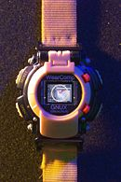
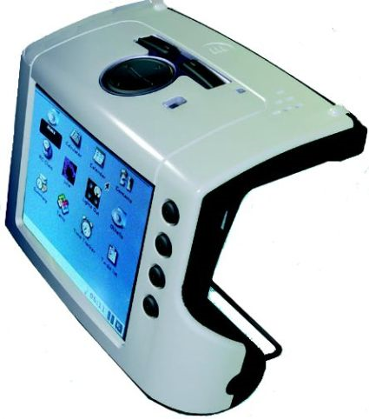
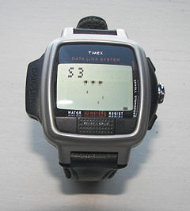
Wearable Computer
Suatu computer yang “ditanamkan / embedded” di dalam sebuah peralatan yang dapat digunakan oleh manusia

Slide 35
Keuntungan mobile technology
Extreme Personalization
Ponsel diantara dompet dan kunci motor
Tempat menyimpan segala informasi pribadi
Pengaksesan Informasi setiap saat dan dimanapun
Memungkinkan kita untuk bekerja, belanja atau bermain tanpa batasan waktu dan tempat (asal terhubung!)
Mobilitas tinggi tanpa kerumitan kabel (W-LAN) & Instalasi jaringan yang cepat
Kompatible yang tinggi dengan teknologi lain
Cocok untuk daerah yang belum ada infrastruktur
Reduksi biaya : dalam kasus pengembangan, pemindahan maupun perubahan konfigurasi LAN

Slide 36
Kekurangan
Harus LoS (Line of Sight)
Security
Interferences (pesawat?)
Sensitif terhadap cuaca
Keterbatasan jarak (10-100m)
Izin penggunaan Frequency
Menggunakan frekuensi 2.4 GHz

Slide 37
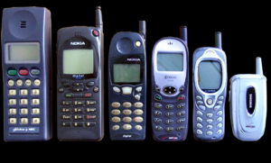
Mobile Phone
Mobile phone = cell phone: adalah perangkat elektronik portabel yang berfungsi sebagaimana pesawat telepon normal, yang dapat bergerak pada suatu area yang luas. (bandingkan dengan cordless phone).
Kebanyakan mobile phone saat ini menggunakan kombinasi transmisi radio dan telephone circuit switching (PSTN) konvensional, walaupun packet switching sudah digunakan untuk beberapa bagian jaringan mobile phone, khususnya untuk layanan akses Internet dan WAP.
Mampu:
Voice function, SMS, packet switching untuk Internet, MMS

Slide 38
Perubahan Telekomunikasi
Fleksibilitas pemakaian :
Menggeser penggunaan telepon kabel
Tidak dibatasi dalam suatu ruang tertentu (selama dalam area hot spot)
Bentuk dan ukuran
Jumlah pemakai yang meningkat
2000 sampai 2005 - kurang lebih 200 juta pelanggan
2006 – kurang lebih 800 juta
Jumlah network provider yang meningkat
Bukan merupakan barang mewah, tetapi menjadi “part of life”.
Fasilitas layanan yang meningkat : internet dan multimedia
Kapasitas memori yang memungkinkan :
Penyimpanan nomor telepon
Pesan singkat (SMS)
Gambar
Aplikasi

Slide 39
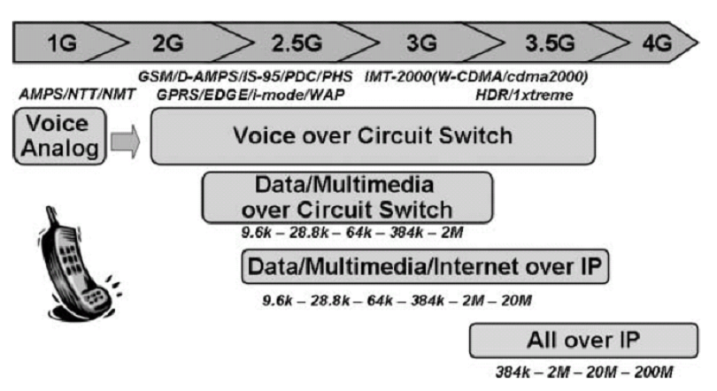
Generation Mobile Phones

Slide 40
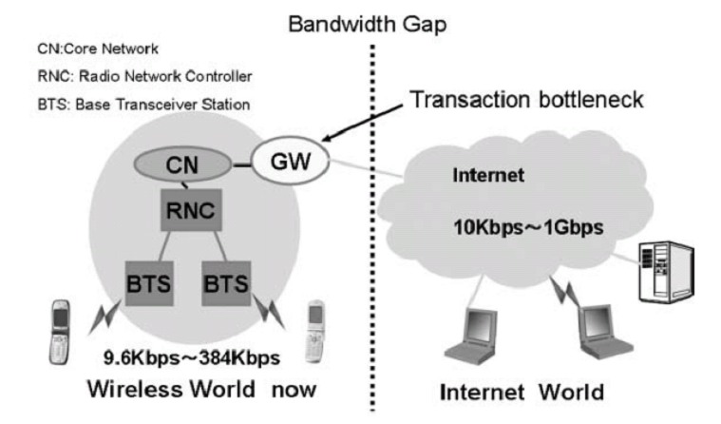
Perbedaan

Slide 41
Standard Mobile Phone
0G
Push to Talk
Mobile Telephone System
Improved Mobile Telephone System
Advanced Mobile Telephone System
900 Mhz
In japan
1G
Nordic Mobile Telephone (1rst cell phone in jerman)
Advanced Mobile Phone System (analog mobile phone)
Analog, Band frekuensi 800 MHz
2G
Digital System
Global System for Mobile communications (GSM: originally from Groupe Spécial Mobile)
The most standard cell phone
SMS

Slide 42
Standard Mobile Phone
Integrated Digital Enhanced Network (iDEN)
Developed by Motorola
Uses Time Division Multiple Access
Digital AMPS
code division multiple access (CDMAone)
Menggunakan frek: 800, 900, 1800, 1900 MHz
2.5G
General Packet Radio System
56 – 114 Kbps, for SMS, MMS, WAP, Internet
2.75G
CDMA2000
Enhanced Data rates for GSM Evolution (EDGE) or Enhanced GPRS (EGPRS)

Slide 43
Standard Mobile Phone
3G
Wideband Code Division Multiple Access (WCDMA)
Universal Mobile Telecommunication System
CDMA 2000
WiMAX (Worldwide Interoperability for Microwave Access)
3.5G
HSDPA (High-Speed Downlink Packet Access)
1.8, 3.6, 7.2 and 14.4 Mbit/s
4G
Ultra Mobile Broadband (UMB)

Slide 44
Perbedaan
1G:
radio sinyal bersifat analog
Pada frekuensi 800 Mhz & 400 Mhz
Dimulai dari Chicago, dikomersilkan 1983
2G:
radio sinyal bersifat digital
Dimulai dari maret 1993
Menggunakan TDM (Time Division Multiplexing)
Frekuensi 800 – 1900 Mhz
Dikenalnya GSM dan CDMA
2.5G – 3G: digital high speed
4G: IPv6, voice, digital high speed

Slide 45
3G
Sistem 3G dimaksudkan untuk menyediakan global mobility dengan cakupan layanan yang lebih luas, seperti telephony, paging, messaging, Internet dan broadband data.
International Telecommunication Union (ITU) memulai proses standard sistem 3G dikenal sebagai International Mobile Telecommunications 2000 (IMT-2000).
European Telecommunications Standards Institute (ETSI) bertanggung jawab terhadap proses standarisasi UMTS (universal mobile telecommunication systems).
Tahun 1998, Third Generation Partnership Project (3GPP) dibentuk untuk melanjutkan pekerjaan spesifikasi teknis UMTS.

Slide 46
3G (2)
Third Generation Partnership Project 2 (3GPP2) dibentuk untuk mengembangkan teknologi cdma2000 yang merupakan anggota keluarga IMT-2000.
Februari 1992, World Radio Conference mengalokasikan untuk pemakaian UMTS
Frekuensi 1885 - 2025 Mhz dan 2110 - 2200 MHz digunakan untuk IMT-2000.
Jaringan 3G menyediakan transmisi data rate lebih tinggi: 384Kbps, dibandingkan dengan GSM 56Kbps
WCDMA menggunakan lebar 5 MHz sinyal radio dengan chip rate 3.84 Mcps
Lebih besar 3 kali daripada cdmaOne (IS-95), yang menggunakan lebar 1,25 Mhz dengan chip rate 1,22 Mcps.

Slide 47
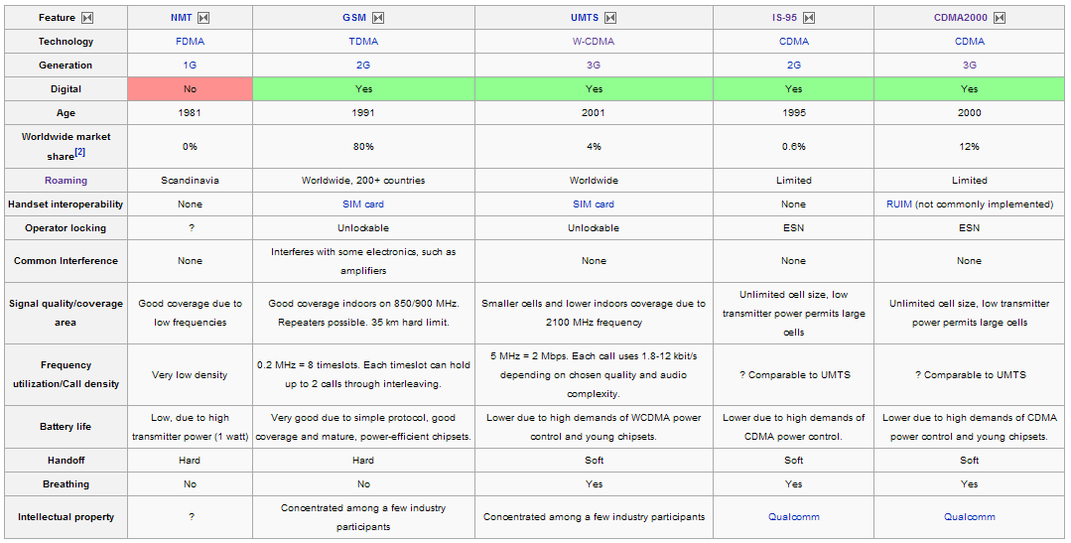

Slide 48
Operator Selular Indonesia
GPRS
Telkomsel
Satelindo
Excelcom
CDMA
Telkom Flexy
Indosat StarOne
Bakrie Telko Esia
Mobile-8 Fren
AMPS
Komselindo
GSM
Telkomsel
Satelindo
Excelcom

Slide 49
GSM Operator Code
510-
PT Kartika Ekamas
510-01
PT Satelindo IND SAT-C
510-10
Telekomsel TELKOMSELGSM
510-11
Excelcom IND-EXCELCOM
510-15
Telekomindo Telekomindo
Sumber: http://www.gsm-security.net/gsm-operator-codes.shtml

Slide 50
Pengguna CDMA2000 Indonesia
Sumber: http://www.cdg.org/technology/product_pavilion/cdma2000_operators.asp
PT Bakrie Telecom (1X: Commercial, September 12, 2003)
PT Indosat (1xEV-DO Rel. 0: Commercial, August 24, 2006) (1X: Commercial, May 29, 2004)
PT Mobile-8 Telecom (1xEV-DO Rel. 0: Commercial, May 2006) (1X: Commercial, December 8, 2003)
PT Sampoerna Telekomunikasi Indonesia (1X: Commercial, April 19, 2004)
PT Smart Telecom (1X: Commercial, September 3, 2007)
PT TELKOM Indonesia (1X: Commercial, December 5, 2002)

Slide 51
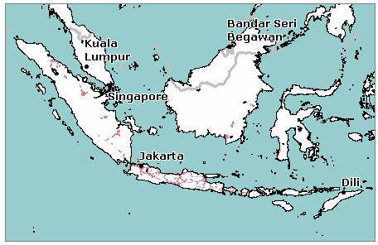
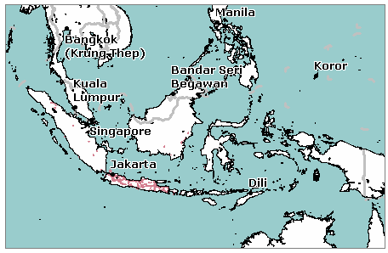
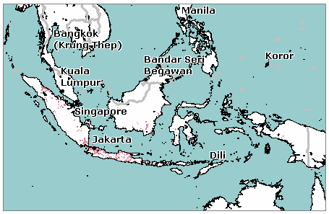
GSM Coverage
XL Area
Indosat
Telkomsel

Slide 52
Area Aplikasi Mobile
Business-to-Customer
Personalisasi aplikasi e-commerce
Misal: membandingkan harga barang
Bisnis barang digital
Misal: menjual aplikasi Java MIDP, Video, MP3, ringtone
Improvisasi layanan yang sudah ada
Misal: marketing sesuai dengan profile pemakai
Business-to-Business
Mobile supply chain management
Mobile commerce
Business-to-Employee
Mobile Sales Marketing
Government and Public services
Polisi mengecek data SIM, pemilik mobil
perawat mengecek data medis pasien

Slide 53
Aplikasi Mobile Phone
Messaging
SMS, MMS, Instant Messaging
Mobile transaction
SMS alert, MMS alert, report analisys
Mobile workplace
Email, calender, CRM, Instant Messaging
Mobile music and videos
Monotone, RTTTL, Midi, mp3, wav, mp4, screensaver, picture message, A2DP
Mobile games
Monochrome games, java games, symbian

Slide 54
Mobile Killer Applications
Contoh : email, www, instance messaging, online auction, p2p file sharing
Mobile Entertainment
Th 2003, $3,5 juta diperoleh dari bisnis ringtone (RBT)
Multiplayer Games
Content-based applications
High-impact visual games

Slide 55
Mobile Killer Application
Mobile Enterprise
Terhubung ke berbagai kegiatan perusahaan
Perlu akses email, database dan im
Pengaksesan file
Perlu mobile client untuk download, view dan sinkronisasi dokumen
Menanggapi panggilan dan permintaan melalui layanan pesan
Perlu push-based data
Optimisasi penjadwalan dan perpindahan
Perlu aplikasi location-aware
Pengaksesan portal web perusahaan

Slide 56
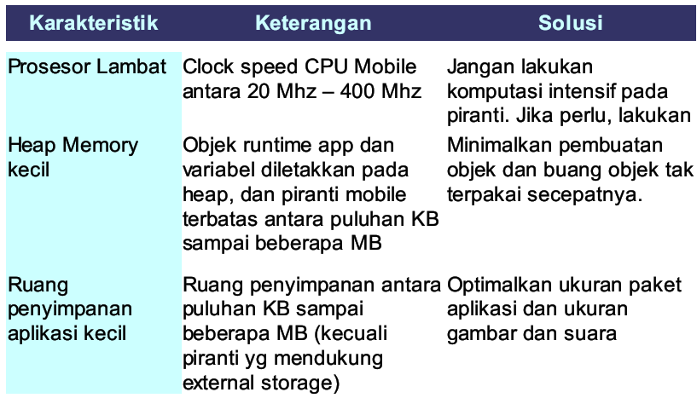
Karakteristik Piranti Mobile

Slide 57
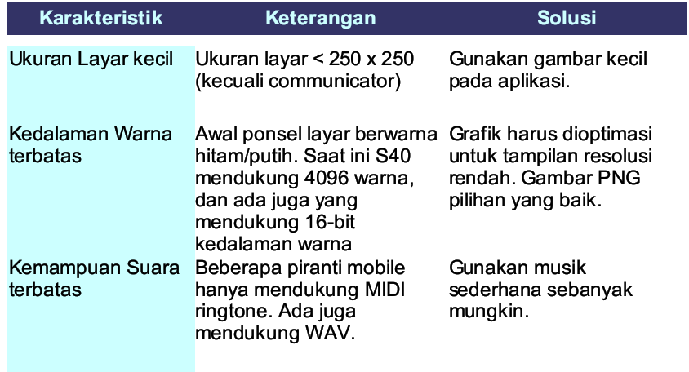
Karakteristik Piranti Mobile

Slide 58
Karakteristik Piranti Mobile

Slide 59
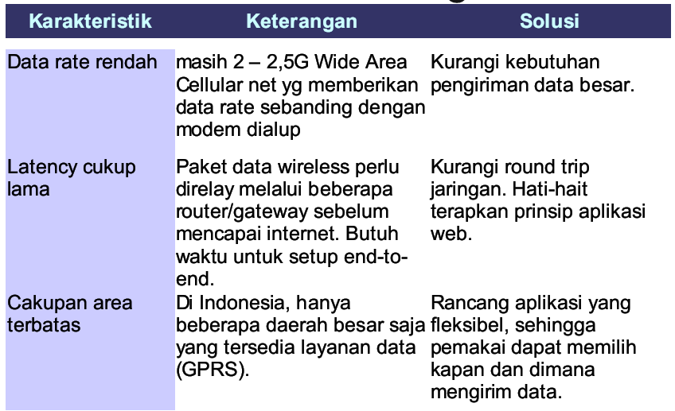
Keterbatasan Piranti Mobile

Slide 60
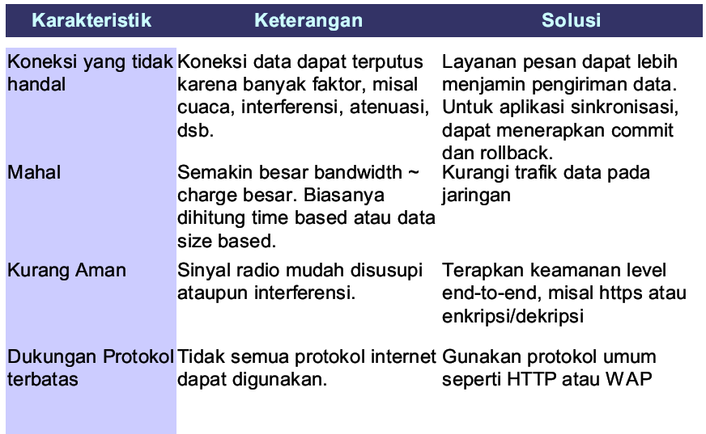
Keterbatasan Piranti Mobile

Slide 61
Pengguna Aplikasi Mobile
Worker
Mobile Worker
Melakukan pengecekan email, jadwal, dan kondisi
Memperbarui email, jadwal, dan kondisi
Pertemuan atau rapat
Mengatur pegawai
Membaca atau menulis bisnis dokumen
Sales
Mempersiapkan pertemuan dengan pelanggan
Pertemuan dengan pelanggan
Mengunjungi ke tempat pelanggan
Membaca dan menulis catatan bisnis
Melakukan tugas administrasi
Melakukan follow-up tugas

Slide 62
Pengguna Aplikasi Mobile
Perbaikan / Jasa
Menerima panggilan perbaikan
Mengetahui informasi tugas pesanan
Mengunjungi ke tempat perbaikan untuk pelanggan
Mengetahui perkerjaan selanjutnya
Melakukan perbaikan atau follow-up pekerjaan
Pembayaran
Penjadwalan follow-up tugas
Melakukan tugas administrasi
Konsultan
Bekerja di tempat pelanggan atau kantor sendiri
Mengetahui apa yang akan dilakukan
Melakukan pelayanan atau follow-up tugas
Pembayaran
Penjadwalan follow-up tugas
Melakukan tugas administrasi

Slide 63
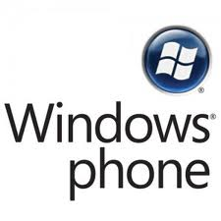
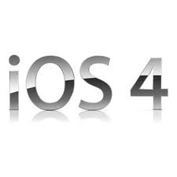
Mobile technology

